Slide 1
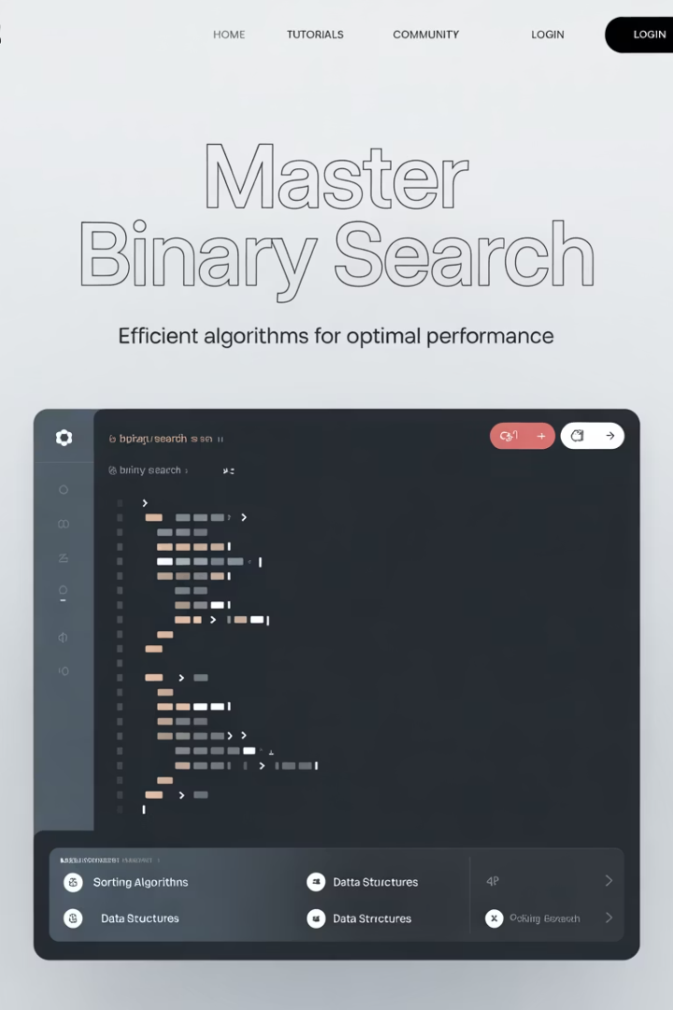
Implementación de Algoritmos de Búsqueda Binaria en Python
En la ciencia de la computación, los algoritmos de búsqueda son fundamentales para la localización eficiente de elementos dentro de estructuras de datos. Este trabajo se centra en el estudio y la implementación del algoritmo de búsqueda binaria en Python.
Analizaremos sus características, ventajas y desventajas frente a otros métodos de búsqueda, proporcionando una comprensión completa de este algoritmo esencial.

Slide 2

Objetivos de la Investigación
1
Comprender el Funcionamiento
Analizar en profundidad el algoritmo de búsqueda binaria y sus principios fundamentales
2
Implementar en Python
Desarrollar versiones iterativa y recursiva del algoritmo utilizando Python
3
Comparar Eficiencia
Evaluar el rendimiento frente a la búsqueda lineal en diferentes escenarios
4
Evaluar Aplicabilidad
Determinar los casos de uso más apropiados para este algoritmo

Slide 3

¿Qué es la Búsqueda Binaria?
La búsqueda binaria es un algoritmo que permite encontrar un elemento en una lista ordenada dividiendo el espacio de búsqueda en mitades. Este método es extraordinariamente eficiente para localizar elementos específicos.
El algoritmo comienza comparando el elemento objetivo con el valor medio de la lista, tomando decisiones basadas en esta comparación para reducir sistemáticamente el área de búsqueda.
Su eficiencia radica en la eliminación de la mitad de los elementos restantes en cada iteración, lo que resulta en un rendimiento logarítmico excepcional.

Slide 4
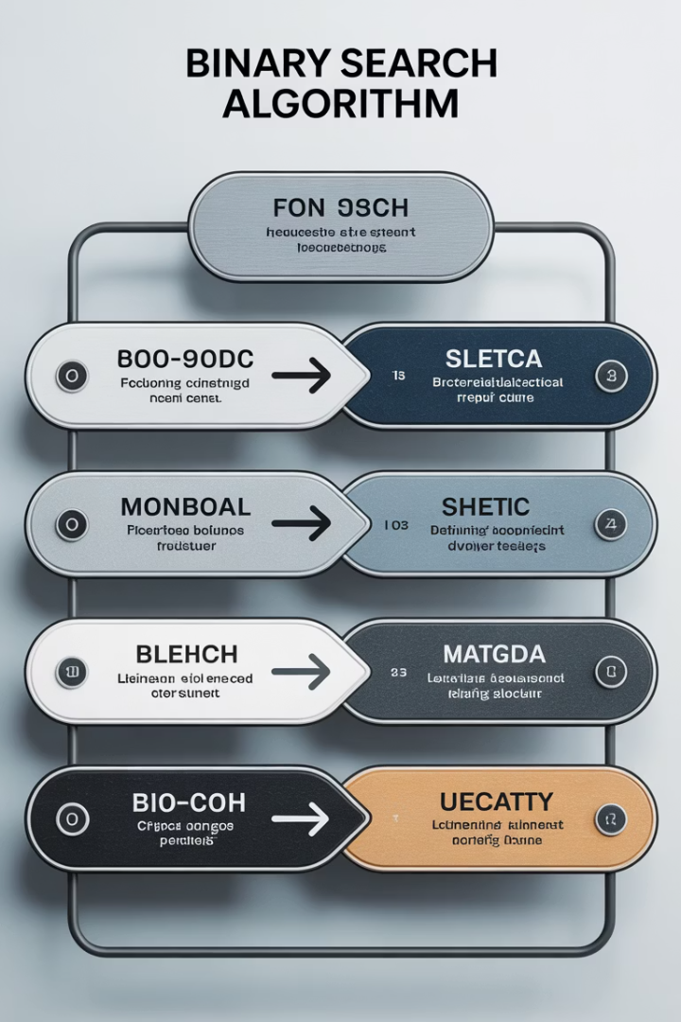




Funcionamiento del Algoritmo
Comparar con Elemento Medio
Se compara el objetivo con el valor en la posición central de la lista
Verificar Coincidencia
Si el valor medio es igual al objetivo, se retorna el índice encontrado
Buscar en Mitad Izquierda
Si el objetivo es menor, se continúa la búsqueda en la mitad izquierda
Buscar en Mitad Derecha
Si el objetivo es mayor, se busca en la mitad derecha de la lista

Slide 5

Complejidad Computacional
O(1)
O(log n)
Mejor Caso
Peor Caso
Cuando el elemento se encuentra en la primera comparación
Complejidad logarítmica en el tiempo de ejecución
O(1)
O(log n)
Espacio Iterativo
Espacio Recursivo
Uso constante de memoria en la versión iterativa
Uso logarítmico por el stack de llamadas recursivas

Slide 6

Metodología de Desarrollo
Implementación Dual
Se desarrollaron dos versiones del algoritmo: una iterativa y otra recursiva para comparar enfoques y rendimiento
Pruebas Exhaustivas
Se realizaron pruebas con listas ordenadas de distintos tamaños para evaluar el comportamiento del algoritmo
Comparación de Rendimiento
Se comparó su eficiencia con el algoritmo de búsqueda lineal en diferentes escenarios de uso
Entorno de Desarrollo
Se utilizó Python 3.x para todos los desarrollos, aprovechando sus características modernas

Slide 7

Implementación Iterativa
def busqueda_binaria_iterativa(lista, objetivo):
inicio = 0
fin = len(lista) - 1
while inicio <= fin:
medio = (inicio + fin) // 2
if lista[medio] == objetivo:
return medio
elif lista[medio] < objetivo:
inicio = medio + 1
else:
fin = medio - 1
return -1
La versión iterativa utiliza un bucle while para reducir progresivamente el espacio de búsqueda. Esta implementación es eficiente en memoria y fácil de entender.

Slide 8
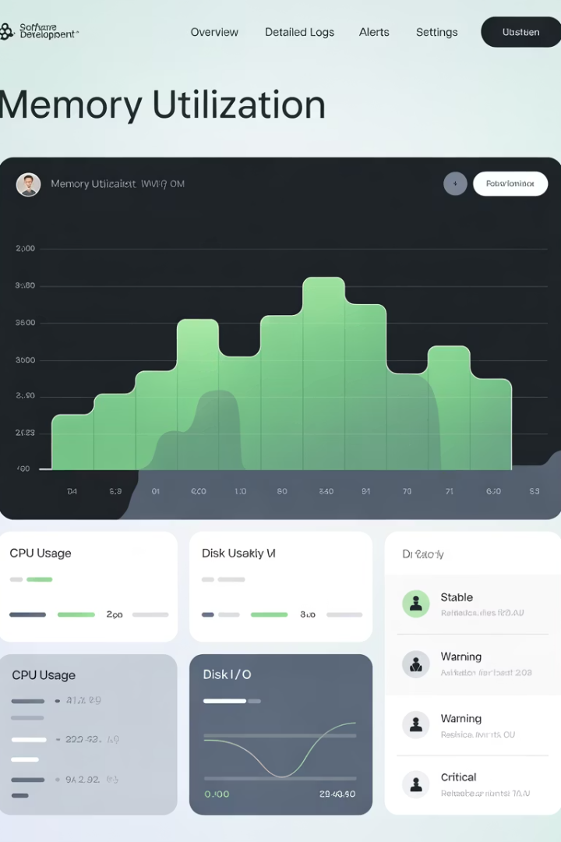




Ventajas de la Versión Iterativa
Eficiencia de Memoria
Rendimiento Óptimo
Simplicidad
Código directo y fácil de debuggear paso a paso
Utiliza espacio constante O(1), sin overhead del stack de llamadas
Evita el costo adicional de las llamadas recursivas
Estabilidad
No hay riesgo de stack overflow en listas muy grandes

Slide 9

Implementación Recursiva
def busqueda_binaria_recursiva(lista, objetivo, inicio=0, fin=None):
if fin is None:
fin = len(lista) - 1
if inicio > fin:
return -1
medio = (inicio + fin) // 2
if lista[medio] == objetivo:
return medio
elif lista[medio] < objetivo:
return busqueda_binaria_recursiva(lista, objetivo, medio + 1, fin)
else:
return busqueda_binaria_recursiva(lista, objetivo, inicio, medio - 1)
La versión recursiva demuestra la elegancia matemática del algoritmo, donde cada llamada resuelve un subproblema más pequeño.

Slide 10
Características de la Versión Recursiva
Elegancia Matemática
Consideraciones de Memoria
La implementación recursiva refleja directamente la definición matemática del algoritmo, haciendo el código más intuitivo y fácil de entender conceptualmente.
Utiliza el stack de llamadas para mantener el estado de cada recursión, lo que puede consumir más memoria en listas muy grandes.
Cada llamada recursiva resuelve exactamente el mismo problema pero en un espacio más reducido, siguiendo el principio de divide y vencerás.
El overhead de las llamadas a función puede afectar ligeramente el rendimiento comparado con la versión iterativa.

Slide 11

Ejemplo Práctico de Uso
numeros = [1, 3, 5, 7, 9, 11, 13, 15, 17, 19, 21]
print("Búsqueda iterativa de 13:", busqueda_binaria_iterativa(numeros, 13))
print("Búsqueda recursiva de 20:", busqueda_binaria_recursiva(numeros, 20))
# Salida:
# Búsqueda iterativa de 13: 6
# Búsqueda recursiva de 20: -1
Este ejemplo demuestra cómo ambas implementaciones manejan casos exitosos y fallidos. El valor 13 se encuentra en el índice 6, mientras que 20 no existe en la lista.

Slide 12

Análisis del Ejemplo
Búsqueda Exitosa
Consistencia
El número 13 se localiza en el índice 6 de la lista ordenada
Ambas versiones producen resultados idénticos y confiables
1
2
3
Búsqueda Fallida
El número 20 no existe, retornando -1 como indicador

Slide 13

Búsqueda Lineal: El Método Tradicional
La búsqueda lineal recorre secuencialmente cada elemento de la lista hasta encontrar el objetivo o llegar al final. Este método es simple pero ineficiente para colecciones grandes.
Su complejidad es O(n), lo cual significa que el tiempo de ejecución crece linealmente con el tamaño de la lista. En el peor caso, debe examinar todos los elementos.
Aunque es menos eficiente, la búsqueda lineal tiene la ventaja de funcionar con listas no ordenadas, lo que la hace útil en ciertos escenarios específicos.

Slide 14
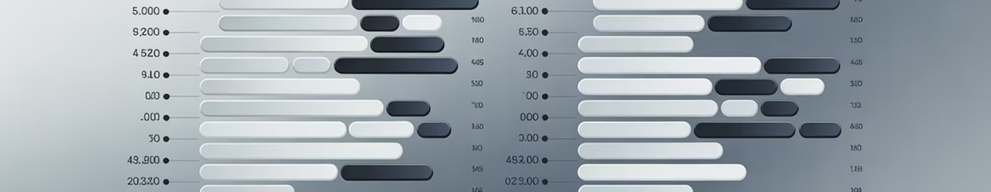
Comparación de Algoritmos
Algoritmo
Complejidad
Lista Ordenada
Uso de Memoria
Búsqueda Lineal
O(n)
No requerida
O(1)
Búsqueda Binaria
O(log n)
Sí requerida
O(1) iterativa
La tabla muestra las diferencias fundamentales entre ambos enfoques. La búsqueda binaria es exponencialmente más rápida pero requiere datos ordenados.

Slide 15








Ventajas de la Búsqueda Binaria
Velocidad Excepcional
Escalabilidad
Complejidad logarítmica O(log n) vs O(n) lineal
Rendimiento superior en listas grandes
Eficiencia de Memoria
Implementación Clara
Uso constante de espacio en versión iterativa
Algoritmo elegante y bien definido

Slide 16



Limitaciones y Desventajas
Requisito de Ordenamiento
Solo funciona con listas previamente ordenadas
Costo de Ordenamiento
Puede requerir tiempo adicional para ordenar datos
Acceso Aleatorio
Necesita estructuras que permitan acceso directo por índice

Slide 17
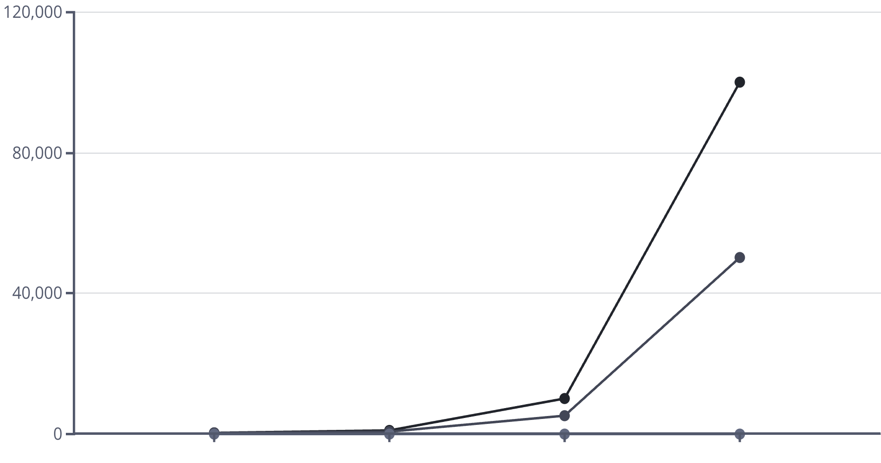
Rendimiento en Diferentes Tamaños de Lista
Tamaño de Lista
Búsqueda Lineal
Búsqueda Binaria
El gráfico demuestra la diferencia exponencial en el número promedio de comparaciones necesarias. Mientras la búsqueda lineal crece proporcionalmente, la binaria se mantiene logarítmica.

Slide 18

Casos de Uso Ideales
Bases de Datos Indexadas
Búsqueda eficiente en índices ordenados de bases de datos relacionales y sistemas de gestión de información empresarial
Sistemas de Archivos
Localización rápida de archivos en directorios ordenados y sistemas de almacenamiento distribuido
Aplicaciones Científicas
Búsqueda en conjuntos de datos ordenados para análisis estadístico y procesamiento de información científica

Slide 19
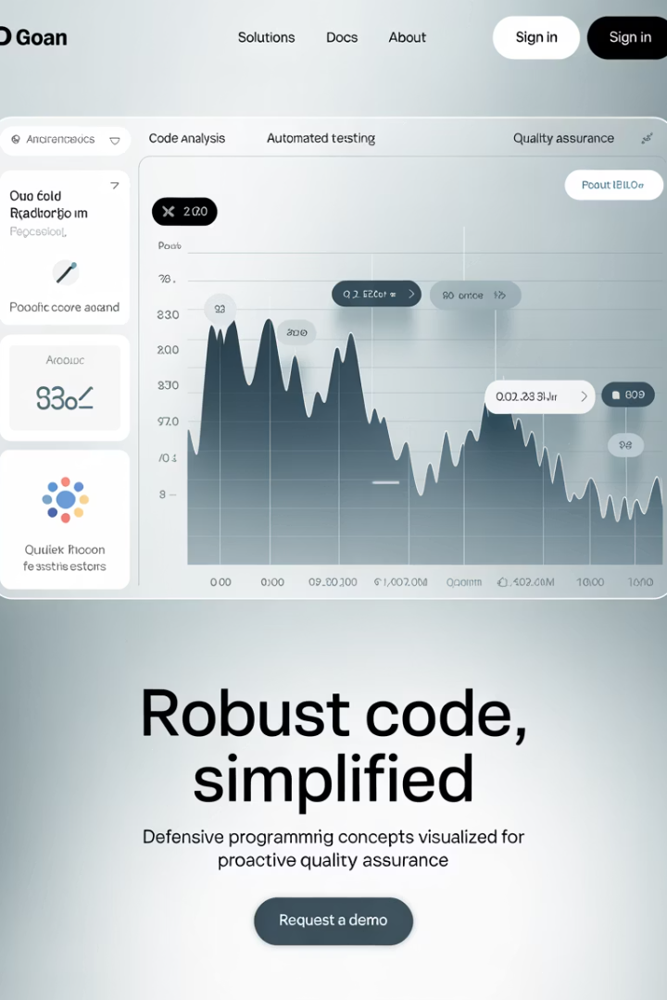
Implementación con Manejo de Errores
def busqueda_binaria_robusta(lista, objetivo):
if not lista:
raise ValueError("La lista no puede estar vacía")
if not all(lista[i] <= lista[i+1] for i in range(len(lista)-1)):
raise ValueError("La lista debe estar ordenada")
inicio, fin = 0, len(lista) - 1
while inicio <= fin:
medio = (inicio + fin) // 2
if lista[medio] == objetivo:
return medio
elif lista[medio] < objetivo:
inicio = medio + 1
else:
fin = medio - 1
return -1
Esta versión mejorada incluye validaciones para garantizar que la lista esté ordenada y no vacía, mejorando la robustez del código.

Slide 20
Optimizaciones Avanzadas
Búsqueda Interpolada
Búsqueda Exponencial
Para datos uniformemente distribuidos, la búsqueda interpolada puede estimar mejor la posición del elemento objetivo, reduciendo el número de comparaciones necesarias.
Cuando no se conoce el tamaño de la lista, la búsqueda exponencial encuentra primero un rango apropiado antes de aplicar búsqueda binaria.
Especialmente útil en listas infinitas o de tamaño desconocido donde la búsqueda binaria tradicional no es aplicable.
Utiliza la distribución de valores para hacer predicciones más inteligentes sobre dónde buscar el elemento.

Slide 21








Variantes del Algoritmo
Búsqueda del Primer Elemento
Encuentra la primera ocurrencia en listas con duplicados
Búsqueda del Último Elemento
Localiza la última ocurrencia de un valor repetido
Búsqueda de Rango
Encuentra todos los elementos dentro de un rango específico
Búsqueda Aproximada
Localiza el elemento más cercano cuando no existe coincidencia exacta

Slide 22

Pruebas de Rendimiento
1000x
0.001ms
99.9%
Mejora en Listas Grandes
Tiempo Promedio
Reducción de Comparaciones
Hasta 1000 veces más rápido que búsqueda lineal
Milisegundos para listas de millones de elementos
Drástica disminución en operaciones necesarias

Slide 23





Aplicaciones en Estructuras de Datos
Árboles Binarios
Índices de Base de Datos
Algoritmos de Ordenamiento
Motores de Búsqueda
Base fundamental para árboles de búsqueda binaria y estructuras balanceadas
Implementación en sistemas de gestión de bases de datos para consultas eficientes
Componente clave en algoritmos híbridos como Timsort de Python
Optimización de consultas en índices invertidos y sistemas de recuperación

Slide 24








Consideraciones de Implementación
Validación de Entrada
Manejo de Casos Límite
Verificar que la lista esté ordenada antes de ejecutar el algoritmo
Gestionar listas vacías, elementos únicos y valores fuera de rango
Documentación Clara
Pruebas Exhaustivas
Proporcionar ejemplos de uso y especificaciones de comportamiento
Implementar tests unitarios para todos los escenarios posibles

Slide 25
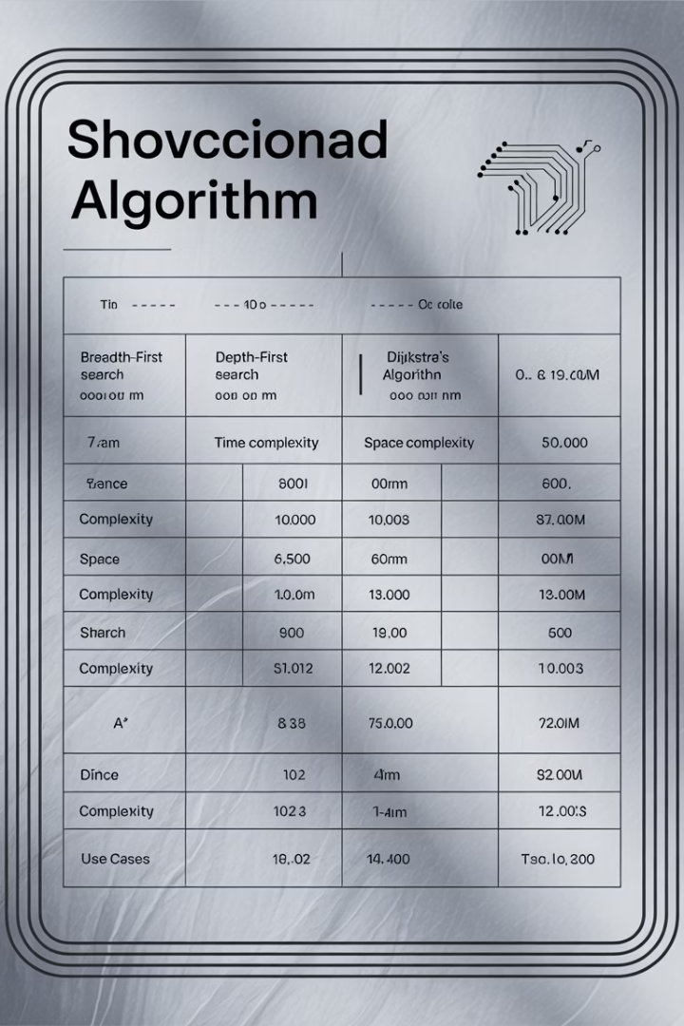
Comparación con Otros Algoritmos
Algoritmo
Complejidad Temporal
Complejidad Espacial
Requisitos
Búsqueda Lineal
O(n)
O(1)
Ninguno
Búsqueda Binaria
O(log n)
O(1)
Lista ordenada
Búsqueda Hash
O(1) promedio
O(n)
Función hash
Búsqueda en Árbol
O(log n)
O(n)
Estructura de árbol

Slide 26

Errores Comunes en la Implementación
Desbordamiento de Enteros
Condiciones de Parada Incorrectas
Índices Fuera de Rango
No validar los límites de la lista puede causar errores de acceso a memoria o excepciones de índice
Usar (inicio + fin) // 2 puede causar overflow. Es mejor usar inicio + (fin - inicio) // 2 para evitar este problema en listas muy grandes
No manejar correctamente los casos donde inicio > fin puede resultar en bucles infinitos o resultados incorrectos

Slide 27





Mejores Prácticas de Desarrollo
Código Limpio
Utilizar nombres de variables descriptivos y comentarios claros para facilitar el mantenimiento
Testing Riguroso
Implementar pruebas unitarias que cubran casos normales, límite y excepcionales
Optimización Medida
Realizar benchmarks antes de optimizar para identificar cuellos de botella reales
Documentación Completa
Incluir ejemplos de uso, complejidad y limitaciones en la documentación del código

Slide 28

Impacto en la Ciencia de la Computación
Fundamento Teórico
Evolución Continua
Base para el análisis de algoritmos y complejidad computacional
Inspiración para algoritmos más avanzados y especializados
1
2
3
Aplicaciones Prácticas
Implementación en sistemas reales y bibliotecas de software

Slide 29

Conclusiones del Estudio
La búsqueda binaria es un algoritmo sumamente eficiente cuando se trabaja con listas ordenadas. Su implementación en Python resulta sencilla tanto en su forma iterativa como recursiva, y es ampliamente superior a la búsqueda lineal en términos de rendimiento.
Es importante destacar que su uso está limitado a colecciones previamente ordenadas. En situaciones donde no se garantiza el orden, una búsqueda lineal puede ser la única opción sin ordenar la lista primero.
Este estudio demuestra la importancia de elegir el algoritmo de búsqueda adecuado según las características específicas del problema y los requisitos de rendimiento del sistema.

Slide 30
Referencias Bibliográficas
Cormen, T. et al. Introduction to Algorithms - Referencia fundamental para algoritmos y estructuras de datos
Python Software Foundation. https://docs.python.org - Documentación oficial del lenguaje Python
Sedgewick, R. & Wayne, K. Algorithms in Python - Implementaciones prácticas de algoritmos clásicos
Estas fuentes proporcionan la base teórica y práctica necesaria para comprender completamente los algoritmos de búsqueda y su implementación eficiente en Python.
La investigación continua en este campo sigue generando nuevas optimizaciones y aplicaciones innovadoras de estos principios fundamentales.

